Slide 1

飞机纵向动态特性分析
与飞行品质改善
董鑫 2017.01.16

Slide 2
飞机本体动态特性
基准飞行状态：海平面飞行高度，飞行速度153m/s
纵向小扰动方程：
特征值：
可以看出系统有一对频率较大的共轭复根(长周期)以及一正一负两个实特征根
传递函数

Slide 3
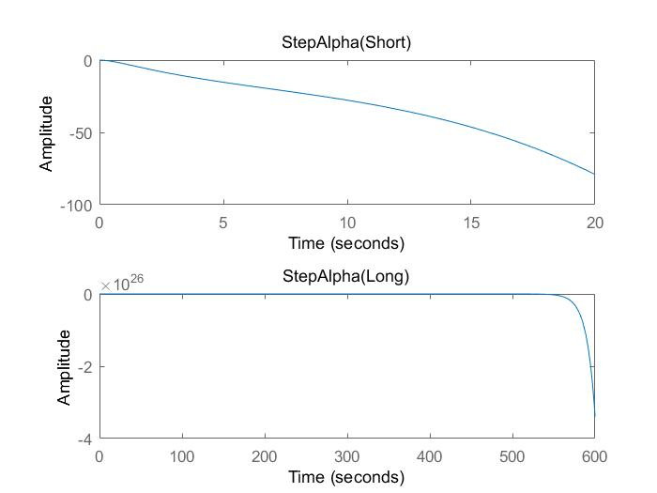
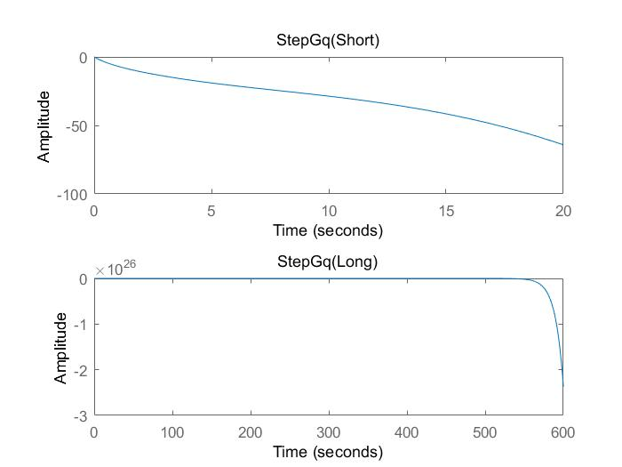
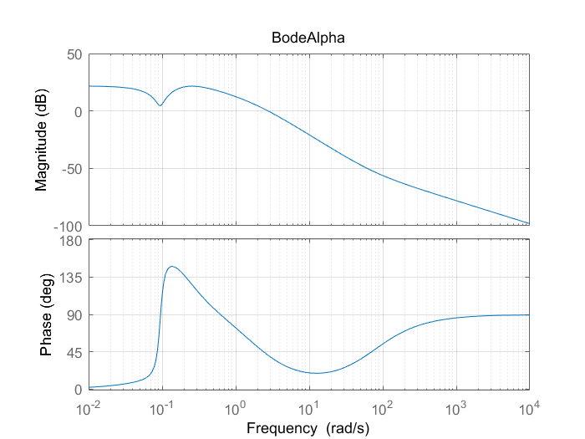
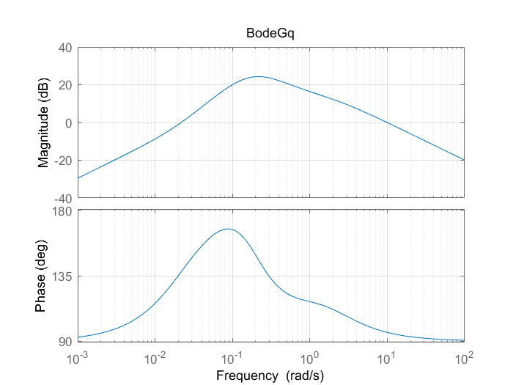
飞机本体动态特性
阶跃输入响应
迎角响应
俯仰角速率响应
迎角幅频特性
俯仰角速率幅频特性
Notes:
可以看出均是发散的

Slide 4
纵向SAS设计
纵向SAS控制可为短周期模态提供合适的自然频率和阻尼。

Slide 5
纵向SAS设计
考虑仅有迎角反馈的情况下，得到飞机纵向状态方程：

Slide 6
纵向SAS设计
引入迎角反馈后，系统状态方程为：
系统特征根
模态 | 特征根 | 自然频率 | 阻尼比
短周期 |  | 2.147 | 0.33
长周期 |  | 0.083 | 0.102

Slide 7
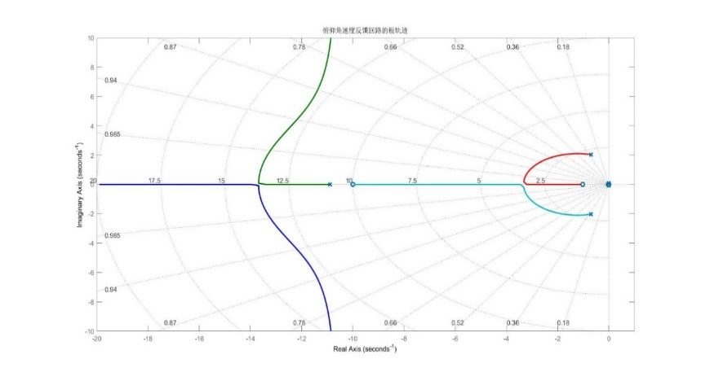
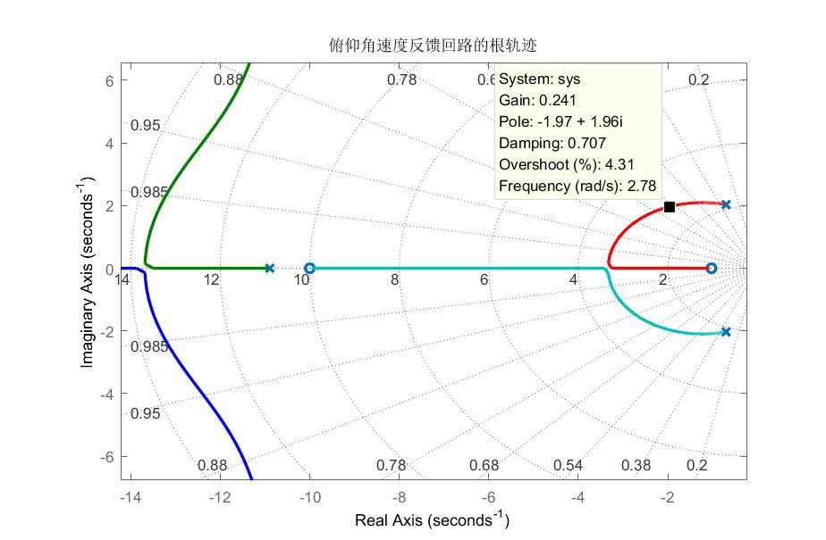
纵向SAS设计
俯仰角速度反馈根轨迹
俯仰角速度反馈增益
可以看出当选择俯仰角速率增益 时短周期模态具有最佳阻尼比0.707，系统的传递函数：
Notes:
通过迎角反馈，得到了传统意义上的短周期模态和长周期模态，但是，在仅有迎角反馈的情况下系统的短周期阻尼比偏低，需要通过引入俯仰角速度来增加系统阻尼比。

Slide 8
纵向SAS设计
俯仰角速度反馈根轨迹
俯仰角速度反馈增益
可以看出当选择俯仰角速率增益 时短周期模态具有最佳阻尼比0.707，系统的传递函数：
Notes:
通过迎角反馈，得到了传统意义上的短周期模态和长周期模态，但是，在仅有迎角反馈的情况下系统的短周期阻尼比偏低，需要通过引入俯仰角速度来增加系统阻尼比。

Slide 9
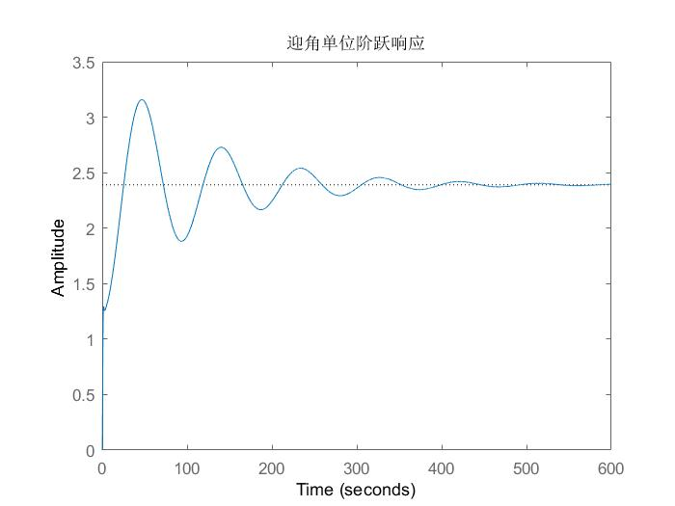
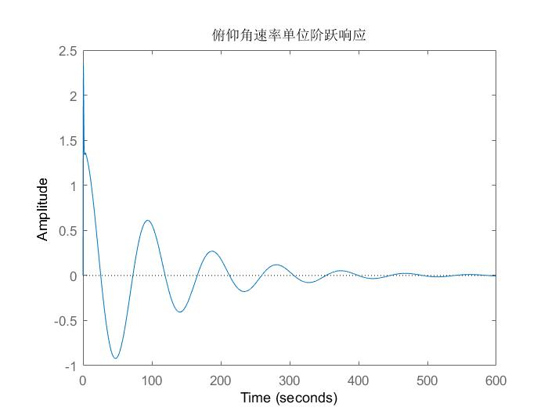
纵向SAS设计
时系统状态方程
迎角和俯仰速率单位阶跃响应
Notes:
通过迎角反馈，得到了传统意义上的短周期模态和长周期模态，但是，在仅有迎角反馈的情况下系统的短周期阻尼比偏低，需要通过引入俯仰角速度来增加系统阻尼比。

Slide 10
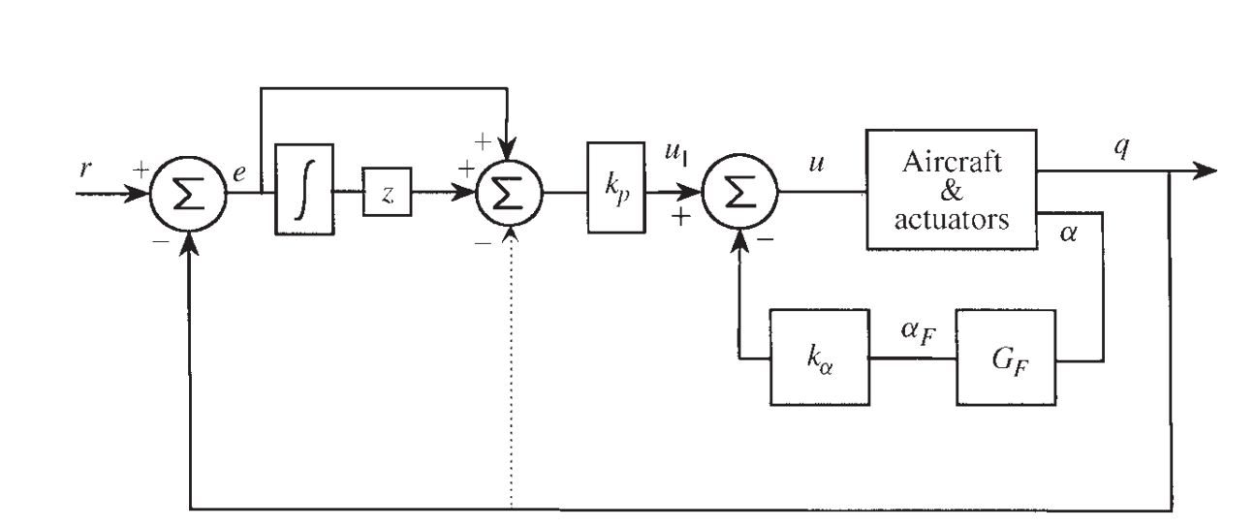
纵向CAS设计
控制增稳系统 能够提高飞机稳定性同时改善操纵性。应用控制系统的机理，引入飞机的角速度和过载信号形成闭环控制，以提高飞机的稳定性；引入前馈指令复合控制，以改善飞机的操纵性能。控制框图如下：
Notes:
通过迎角反馈，得到了传统意义上的短周期模态和长周期模态，但是，在仅有迎角反馈的情况下系统的短周期阻尼比偏低，需要通过引入俯仰角速度来增加系统阻尼比。

Slide 11
纵向CAS设计
由飞机本体状态方程，没有明显短周期模态迎角和俯仰角速率受 影响较小，因此可以通过近似的短周期模态对CAS系统进行设计.
短周期模态近似状态方程
执行机构和迎角滤波器
迎角反馈的开环传递函数
取 得到俯仰角速率传递函数
Notes:
通过迎角反馈，得到了传统意义上的短周期模态和长周期模态，但是，在仅有迎角反馈的情况下系统的短周期阻尼比偏低，需要通过引入俯仰角速度来增加系统阻尼比。

Slide 12
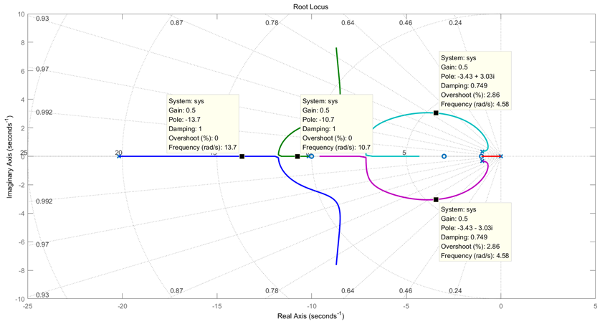
纵向CAS设计
此时系统短周期根为 ，阻尼比0.611。固有频率1.45rad/s
在外环(俯仰角速率反馈)设计中，引入比例积分环节
得到角速度反馈根轨迹：
Notes:
可以看出，在 ka=0.08kp=0.5， 时，系统滤波器和机构环节特征根未发展为共轭复根，此时短周期共轭复根为 ，阻尼比0.749固有频率4.58rad/s
由此得到此时的系统闭环函数：

Slide 13
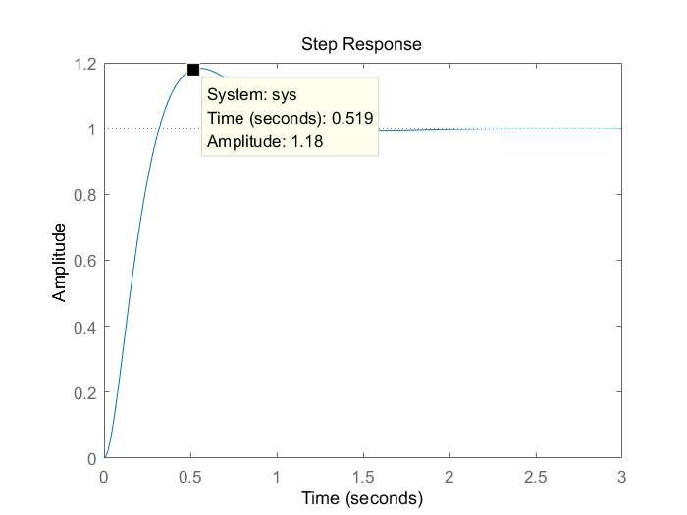
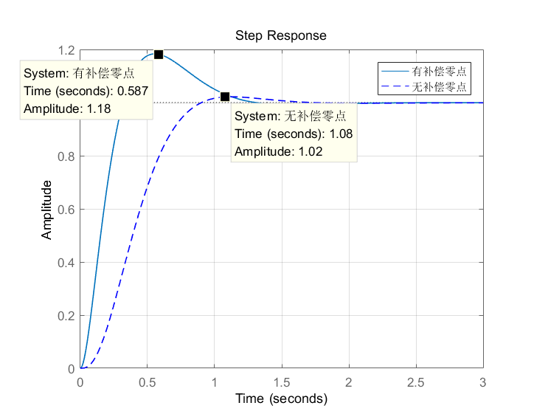
纵向CAS设计
俯仰角速率单位阶跃响应
系统存在18%超调，如果移除补偿器s=-3的零点，可以得到无补偿零点时俯仰角速率单位阶跃响应
Notes:
可以看出，系统存在18%的超调。如果移除补偿器的零点，即采用系统结构图中虚线所示的线路对系统进行修改，消除零点s=-3，俯仰角速度传递函数:

Slide 14
！
THANK YOU

